Slide 1
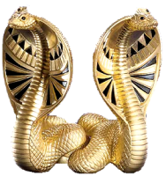
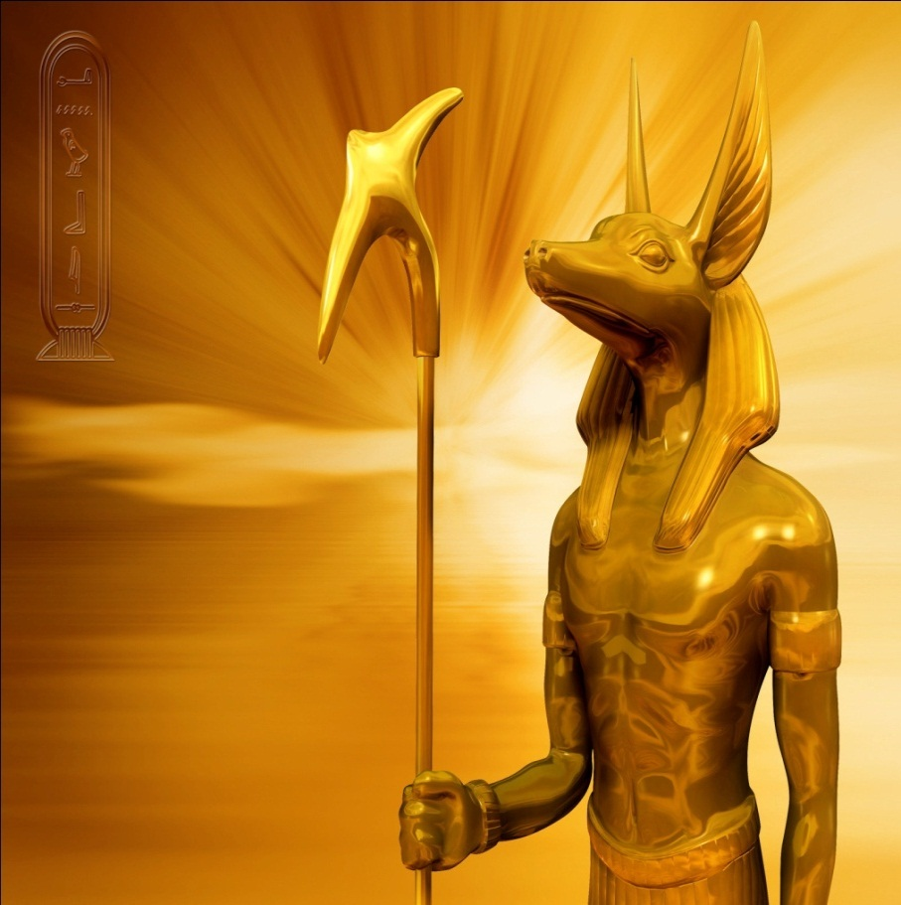
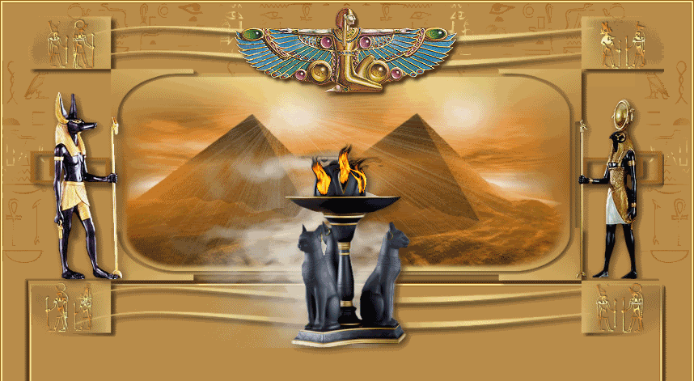
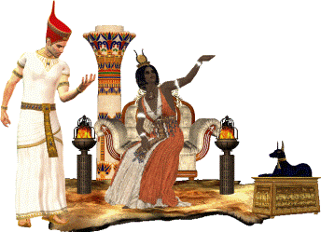
e
Prenotazionie
Prenotazioni
Informazioni
Comune di Livorno
CRED
Centro Risosrse Educative Didattiche «Il Saltellite»
Ins.te Francesco Del Zoppo
Coordinatore e docente
franceantodz@gmail.com
Antico Egitto
Laboratori di Storia
Ins.te Paola Geri
Docente
paolageri@gmail.com
7° CIRCOLO DIDATTICO
«G. CARDUCCI»
FONDAZIONE «M. CAPONI»
Livorno
Prenotazioni
Compilare il modulo allegato
e faxare:
Direzione 7° Circolo didattico
“G. Carducci” – Livorno
fax 0586/503979
(tel. 0586/502356)
Antico Egitto
Laboratori di Storia

Slide 2
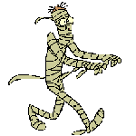
Presentazione
Laboratori 2014/15
Dove
Scuola “Banditella”
via Provenzal – Livorno
tel. 0586/503024
Linea autobus n. 1 direzione Antignano
“Antico Egitto”
nasce nel 7° Circolo didattico
«G. CARDUCCI» di Livorno
per avvicinare alla Storia
i ragazzi delle Primarie
mediante un approccio
di tipo scientifico,
ma nel contempo ludico e pratico,
partendo da ciò che più è vicino
alla loro sensibilità:
gioco, nuove tecnologie,
espressione artistica e manuale.
Dal 2013/2014 apre al territorio
grazie al Cred che lo ha inserito
nella progettazione di Scuola-Città.
Antico Egitto è una proposta didattica
unica in Toscana
per l’esclusiva ambientazione:
i percorsi di studio iniziano
con la visita della tomba di Sethi I,
una struttura sotterranea di 50 m²
decorata con affreschi parietali
per più di 150 m² .
Il Lab, per la sua particolarità,
è stato recensito nella rivista
Egittologia.net Magazine 2012-2013.
Dott.ssa Camilla Pasqualini
Dirigente Scolastico del 7° Circolo
1. POL-TRHO-NESS, studente scriba
Lab di scrittura:
producendo un cartiglio personale,
ci avviamo al riconoscimento
e alla scrittura dei principali geroglifici.
2. CHEF-ERTYTI, cuoco senza fuoco
Lab di cucina:
utilizzando prodotti tipici egiziani
prepariamo deliziosi manicaretti e birre.
3. THOP- MOD- DEHL, Beauty Center
Look a Look:
Scopriamo truccandoci
i trucchi del trucco rimanendo di stucco.
Conosciamo gli usi, i costumi
su bellezza, cura, igiene del corpo.
4. TEHM-PERASS, artista nella Tomba
Laboratorio di pittura:
sperimentando direttamente su muro,
conosciamo temi e tecniche pittoriche.
Inoltre, decoriamo un frammento di muro
da portare a casa.
5. HENIGMA-RYT, indagatore d’Egitto
(su richiesta)
Gioco di ruolo interattivo su pc
proiettato a dimensione umana.
Per risolvere un mistero,
cerchiamo indizi in tombe, templi, città,
sfuggendo a intrighi, trappole, spie…
Un bel viaggio dal vivo...
Durata, giorni, orari, costo
Periodo: da Febbraio a Maggio.
Durata dei Laboratori: n.4 ore.
Giorni e Orari: Venerdì 14-18.
Costo: Euro 186 a Classe*
*da versare sul c/c bancario
della Scuola Carducci:
Banca Etruria - Agenzia 3 - Livorno,
IBAN
IT 80 X 05390 13901 00000 1111 00 1

